Slide 1
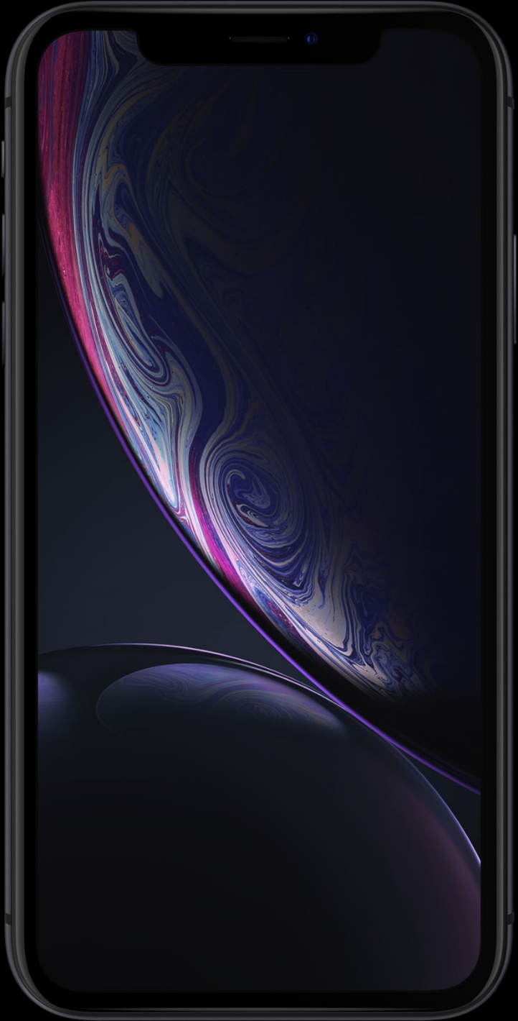
新品发布会。
iPhone XS、iPhone XS Max、iPhone XR 和 Apple Watch Series 4 新登场。更大的显示屏，只是大不一样的开始。

Slide 2
新品发布会。
iPhone XS、iPhone XS Max、iPhone XR 和 Apple Watch Series 4 新登场。更大的显示屏，只是大不一样的开始。

Slide 3
目录。
iPhone XS、
iPhone XS Max、
iPhone XR
Apple Watch Series 4

Slide 4
1
iPhone XS

Slide 5
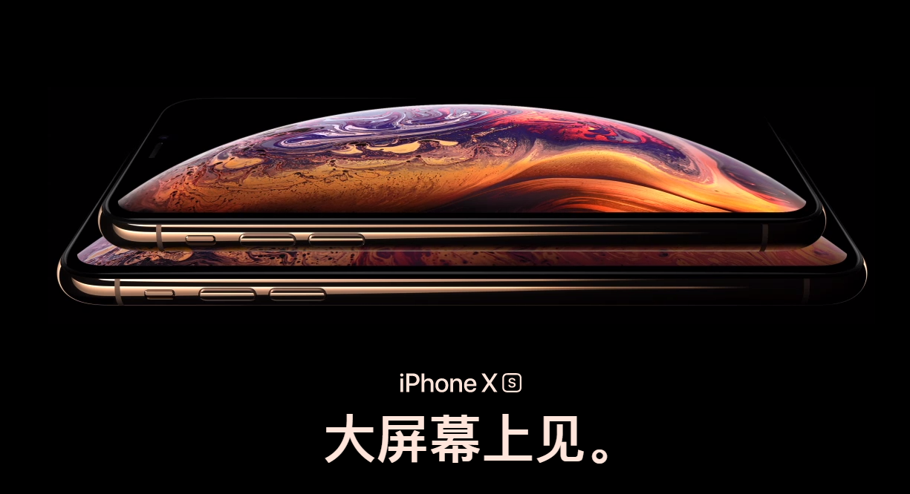
iPhone XS

Slide 6
iPhone XS

Slide 7
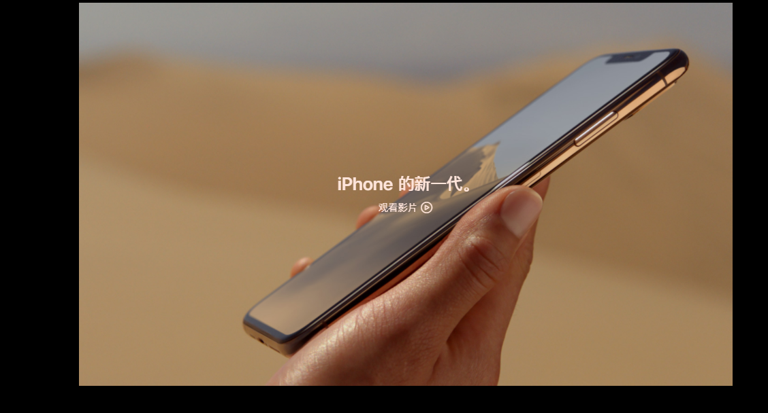
iPhone XS
超视网膜显示屏，两款大作一起登场。

Slide 8
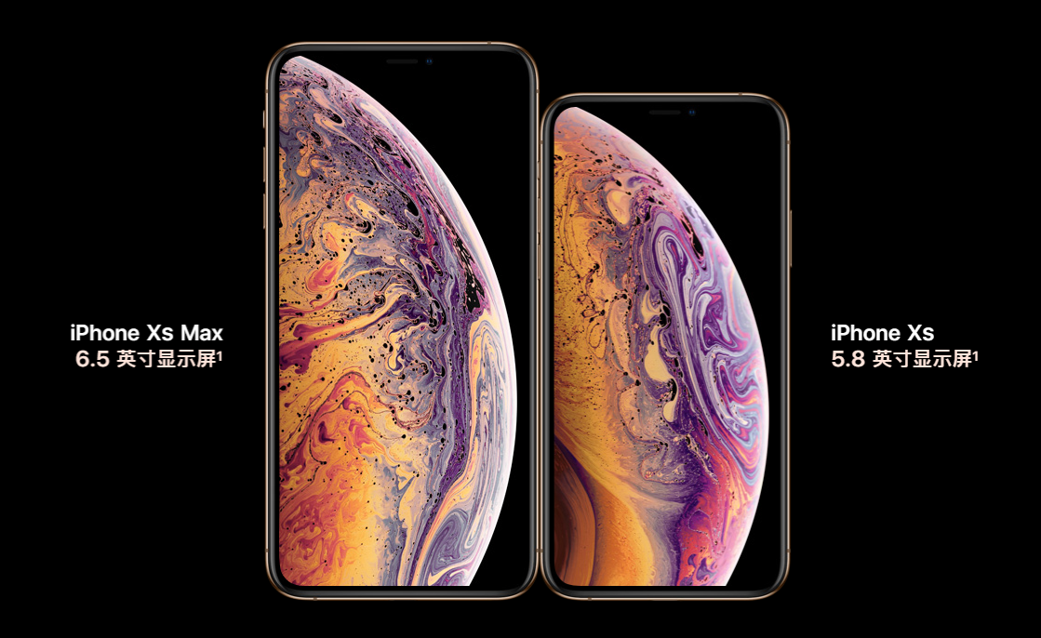
iPhone XS

Slide 9
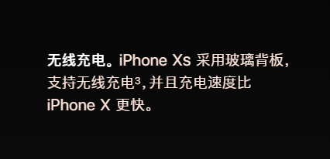
iPhone XS

Slide 10
iPhone XS

Slide 11
iPhone XS
先进的面容 ID。

Slide 12
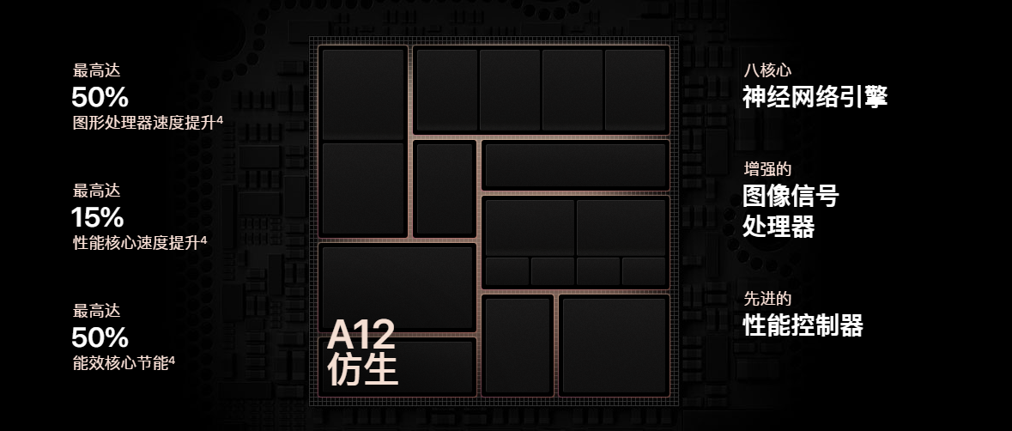
iPhone XS

Slide 13
2
iPhone XS Max

Slide 14
iPhone XS Max

Slide 15
iPhone XS Max 支持双卡，给你更多选择，为工作、生活都带来更多便利5。这两款 iPhone 还都提供最高达 512GB 的存储容量，给你更广阔的施展空间。另外，就算它们电量低到自动关机，也能借助手机内的备用电量，让你继续使用快捷交通卡坐地铁、刷公交
iPhone XS Max

Slide 16
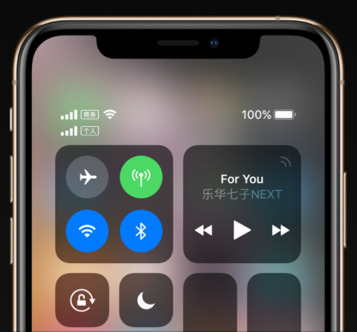
iPhone XS Max
iPhone 就是那么不一样。 iPhone 之所以与众不同，在于融入其中的每一个理念。从它的制造过程，到最初就内置其中的隐私和安全保护，再到我们对零部件创新的回收方式，处处体现着它的独到之处。

Slide 17
3
iPhone XR

Slide 18
iPhone XR
哪一面都是亮点。

Slide 19
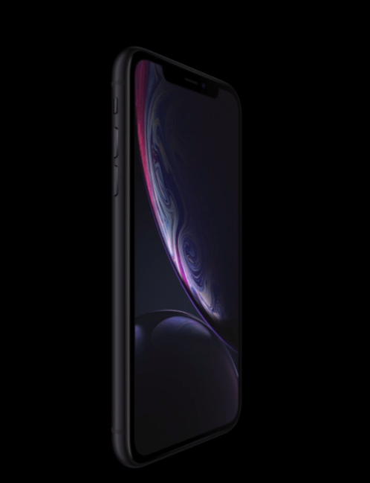
iPhone XR
全新 Liquid 视网膜显示屏，是 iPhone 迄今最先进的 LCD 屏。此外，更有识别速度进一步提升的面容 ID、iPhone 史上最智能最强大的芯片，以及突破性的摄像头系统。iPhone XR，怎么看，都满是亮点。

Slide 20
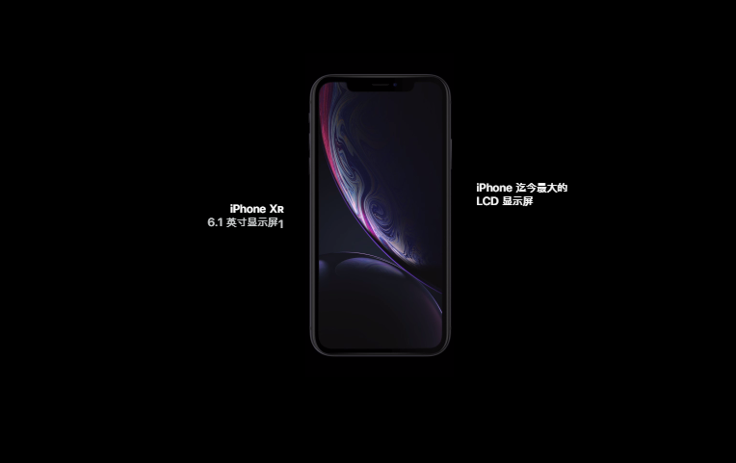
iPhone XR

Slide 21
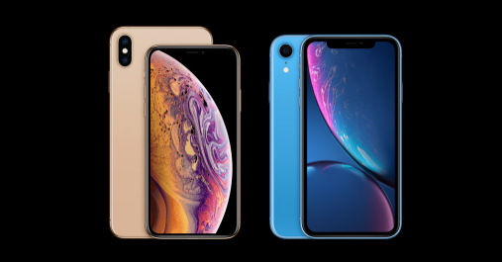
iPhone XR
1200 万像素
后置摄像头
ƒ/1.8
广角镜头
人像模式
支持景深控制
感光元件
速度提升至 2 倍
可将智能 HDR
应用于所有照片
4K 视频
最高达 60 fps
原深感摄像头
ƒ/2.2
广角镜头
人像模式
支持景深控制
1080p 高清视频
最高达 60 fps

Slide 22
iPhone XR
iPhone XR 支持双卡，给你更多选择，为工作、生活都带来更多便利5。另外，就算它电量低到自动关机，也能借助手机内的备用电量，让你继续使用快捷交通卡坐地铁、刷公交

Slide 23
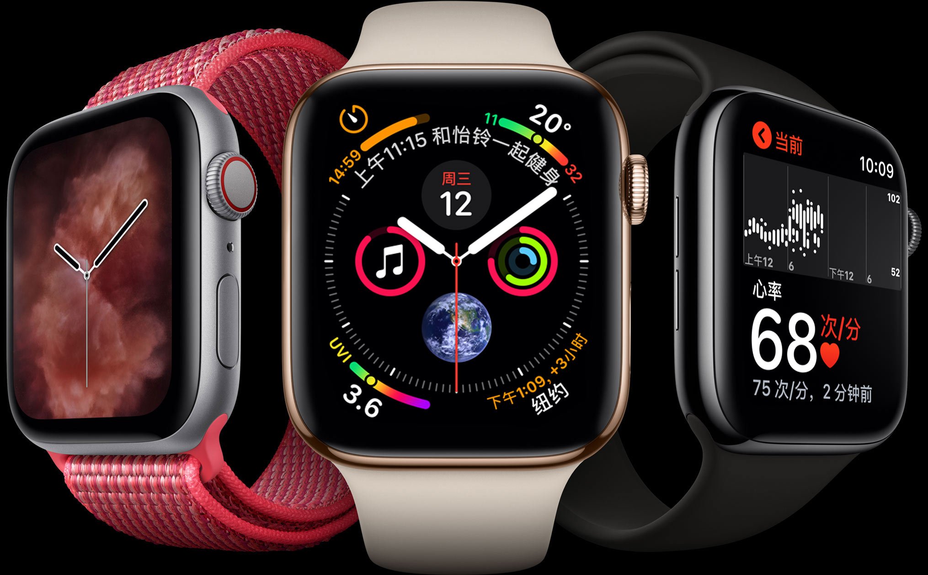
4
Apple Watch Series 4

Slide 24
Apple Watch Series 4
焕然一新，唤醒更好的你。
全新 Apple Watch Series 4，经过由内而外的重新设计和打造，助你更有活力，更加健康，保持联系更紧密。
9 月 14 日订购 9 月 21 日发售

Slide 25
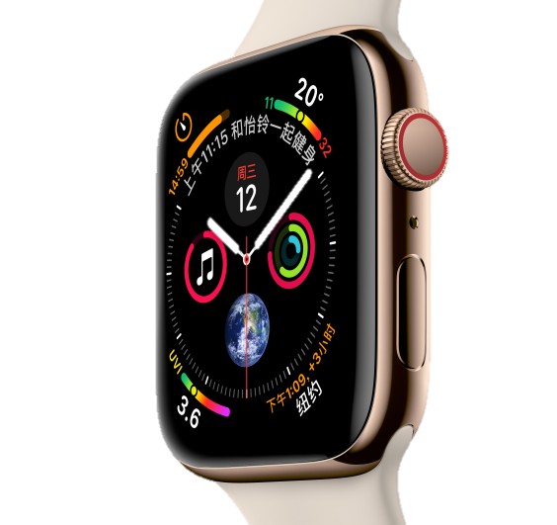
Apple Watch Series 4
焕然一新，唤醒更好的你。
全新 Apple Watch Series 4，经过由内而外的重新设计和打造，助你更有活力，更加健康，保持联系更紧密。
9 月 14 日订购 9 月 21 日发售

Slide 26
谢谢观看卖肾发布会。
iPhone XS、iPhone XS Max、iPhone XR 和 Apple Watch Series 4 新登场。更大的显示屏，只是大不一样的开始。

